Slide 1


2026/01
ShrohaChat即时聊天软件

Slide 2


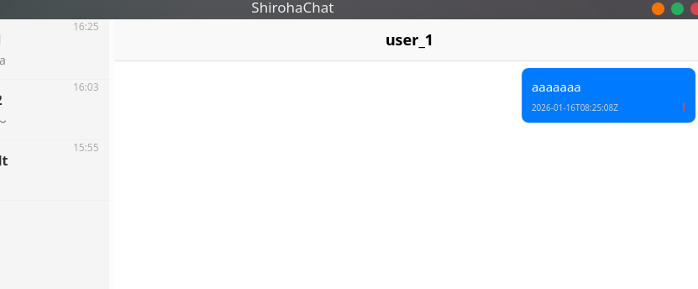
一、
0
02
0
在不启用服务端时，发送消息会提示发送失败（聊天记录下显示红色！）
25
总页数

Slide 3
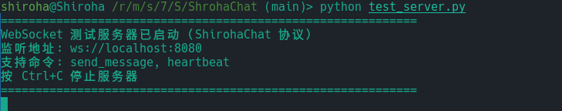
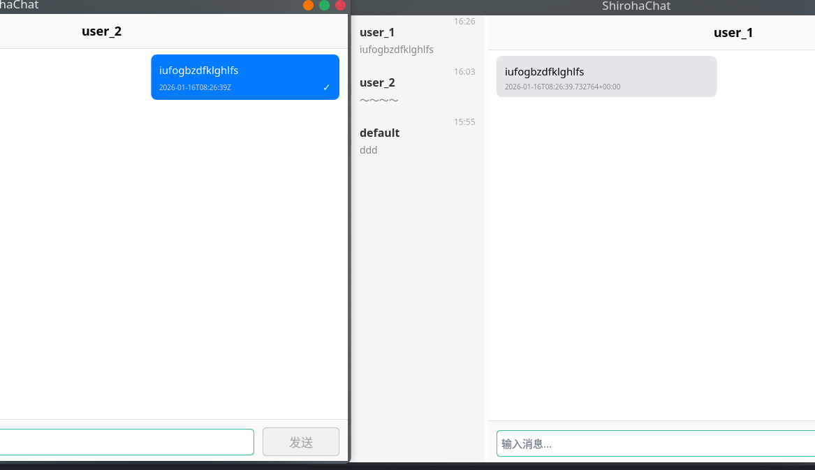
二、
0
在终端中启用服务器，以开展后续聊条对话服务
02
0
25
总页数

Slide 4
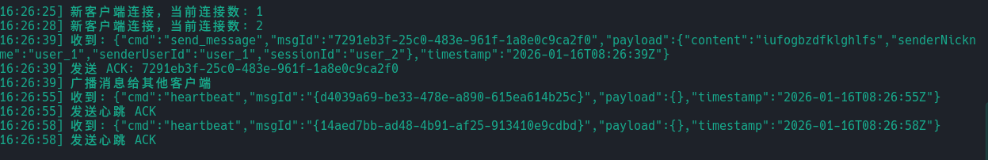
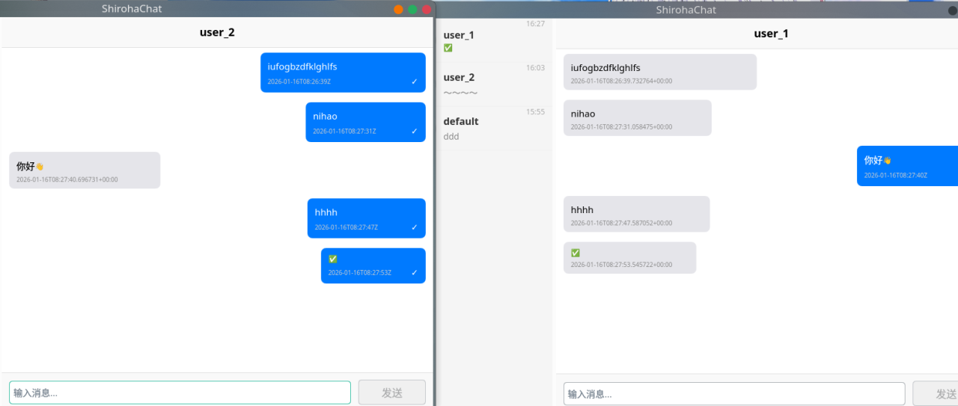
在终端中可查看通话建立信息
三、
0
02
0
成功实现两用户之间的聊天服务，且支持表情的发送
25
总页数

